Slide 1


Thème : TAP
Traitement automatique de la parole
Présenté par: Encadré par:
ALLAF Mokrane Mme. CATHERINE RECANATI
ATTA Cherif
Master 2:PLS
2017/2018

Slide 2
Plan
Introduction
Présentation du contexte
Objectifs et apports du TAP
Difficultés du TAP
Techniques et outils de TAP
Reconnaissance vocale
Synthèse vocale
Logiciels pour malvoyants
Conclusion

Slide 3
Introduction
Le traitement de la parole est aujourd’hui une composante fondamentale des sciences de l’ingénieur.
Située entre celui du signal numérique et du langage, son traitement s’est fortement développé parallèlement au développement des moyens et des techniques de télécommunications.
l’importance particulière du traitement de la parole dans ce cadre plus général s’explique par la position privilégiée de la parole comme vecteur d’information dans notre société humaine.

Slide 4
Présentation du contexte
Le traitement de la parole a connu ces dernières années un fort développement lié aux avancées technologiques des composants de traitement numérique des signaux et à la numérisation grandissante des réseaux.

Slide 5
Présentation du contexte
Voix et signal vocale :
la voix humaine est un flux continu constitué d'une suite de mots, eux mêmes étant constitués d'un enchaînement de phonèmes et de bruits articulatoires.

Slide 6
Objectifs et apports du TAP
Quelques exemples d’applications
Une dictée vocale peut être associée à un traitement de texte : Un locuteur parle et le texte s’affiche ; ainsi, il n’a plus besoin de taper son texte au clavier.
Les serveurs d’informations par téléphone
La messagerie

Slide 7
Objectifs et apports du TAP
Quelques exemples d’applications
Elle permet l’autonomie : par exemple en médecine, lorsqu’un chirurgien a les deux mains occupées.
il peut parler pour demander une information technique au lieu de taper sur un clavier (autonomie qui est aussi valable en industrie).
La sécurité possible grâce à la signature vocale

Slide 8
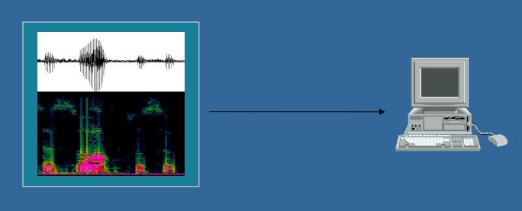
Objectifs et apports du TAP
Objectifs de RAP
Communication homme-machine
Traitement des documents audio

Slide 9
Difficultés du TAP
Grande quantité d’informations
Grande variabilité des informations
    Type de parole
    Environnement
    Locuteur
    Coarticulation
Diversité des sources de connaissances
  Acoustique
  Linguistique
  Extra-linguistique

Slide 10

Comment identifier un individu avec ça parole

Slide 11
Techniques et outils de TAP
Une multitudes d’outils et techniques mathématique sont utilisé pour le TAP et parmi eux on trouve :
le traitement de signaux numérique et analogique (les transformés de fourier)
Synthèse de la parole ainsi que son processus inverse qui est la reconnaissance de la parole

Slide 12
Techniques et outils de TAP
Synthèse à partir de représentations conceptuelles
Reconnaissance de la langue
apprentissage via les machines learning
Dialogue homme-machine et dialogue multi-modale

Slide 13
Techniques et outils de TAP

Slide 14
Reconnaissance vocale
Principe de la reconnaissance vocale
Para métrisation
Séparation de la parole/Bruit cette partie permet d’identifier dans un signal acoustique ce qui correspond à un phénomène ou un mot.
Extraction de paramètre: c’est pour chercher les paramètres acoustiques susceptibles de caractériser le signal

Slide 15
Reconnaissance vocale
Principe de la reconnaissance vocale
Identification
L ’étape de l’identification permet de relier les caractéristique à un dictionnaire de mot.
En général, utilisation de méthodes statistiques.

Slide 16
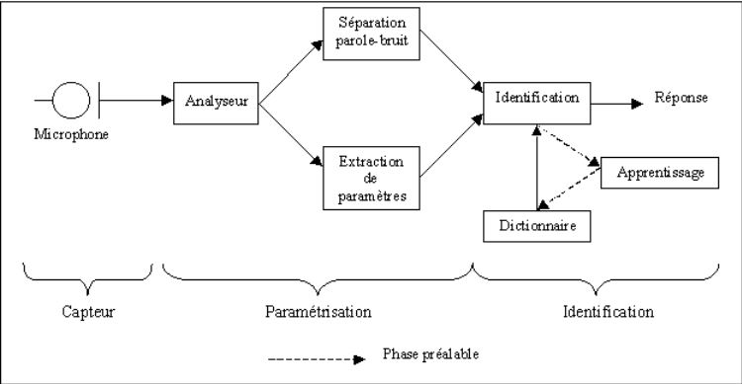
Reconnaissance vocale
Principe de la reconnaissance vocale

Slide 17
Exemple de reconnaissance vocale

Slide 18
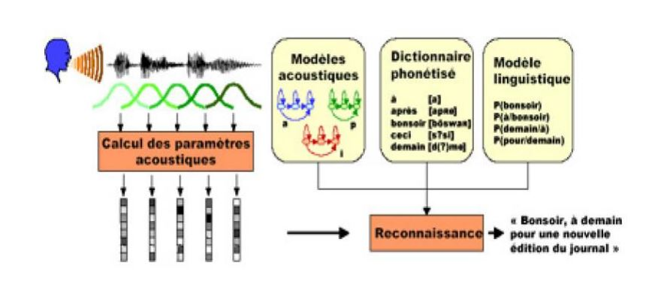
Architecture d’un système de reconnaissance vocale

Slide 19
Méthode de la reconnaissance (caractères ou parole)
Principe similaire:
Identifier le signal à reconnaître (caractères, mots, ou expressions)
Extraire des paramètres caractéristiques - Comparer avec un modèle (dictionnaire de mots, bibliothèques de formes…)

Slide 20
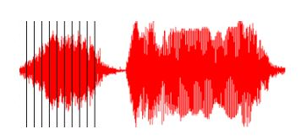
L’étape de la reconnaissance
Analyser le signal inconnu sous la forme d’une suite de vecteurs acoustiques
Comparer la suite inconnue à des exemples préalablement enregistrés.
Le mot «reconnu» sera alors celui dont la suite de vecteurs acoustiques colle le mieux à celle du mot inconnu.

Slide 21
Reconnaissance vocale

Slide 22
Synthèse vocale
La synthèse vocale est une technique informatique de synthèse sonore qui permet de créer de la parole artificielle à partir de n'importe quel texte.

Slide 23
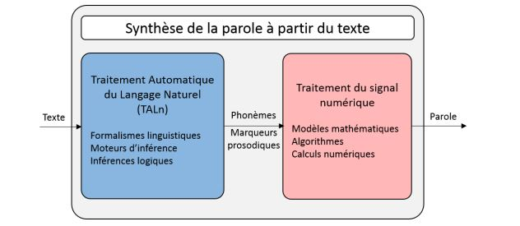
Synthèse vocale
TTS : Text-To-Speech
Le schéma général d'un synthétiseur de parole à partir du texte

Slide 24
Synthèse vocale
Pour obtenir ce résultat, elle s'appuie à la fois sur des techniques de traitement linguistique, notamment pour transformer le texte orthographique en une version phonétique prononçable sans ambiguïté, et sur des techniques de traitement du signal pour transformer cette version phonétique en son numérisé écoutable sur un haut parleur

Slide 25
Synthèse vocale

Slide 26
Logiciels pour malvoyants
de nombreux logiciels et application (gratuite et payante) ont été développées et mise sur le marché afin de faciliter la vie des personnes malvoyants ou aveugle

Slide 27
Logiciels pour malvoyants

Slide 28
Logiciels pour malvoyants
  Le logiciel Balabolka : logiciel de synthèse vocale, très répondu par sa souplesse mais aussi il est gratuit.
  Le logiciel Jaws : aussi un système de synthèse vocale très puissant avec pleins de fonctionnalité qui facilite mieux la navigation sur le web et autres, très répondu mais il est cher.

Slide 29
Logiciels pour malvoyants

Slide 30
Conclusion
Ce travail nous a permis de découvrir le domaine du traitement automatique de parole qui est très proche de l'informatique, l'algorithmique et le traitement de signal, de nos jours ce domaine est en forte croissance et évolution continue avec la reconnaissance et la synthèse vocale, ce qui a affecté positivement plusieurs autres secteurs tel que la médecine les transport et autres mais aussi ça a facilité la vie des gens notamment les personnes malvoyants et aveugles, Tap est dans le cœur de la recherche moderne avec pleins de projets prometteurs dans le futur.

